Slide 1

《人工智能基础与实践》课程汇报
基于 PDF 词书的互动词汇学习本地平台
——从 PDF 词书到互动词汇宇宙
1
Notes:
建议 0:35。先用一句话讲清楚项目：将 PDF 词书转成可搜索、可探索近义关系的互动网页。说明封面图是概念插画。

Slide 2
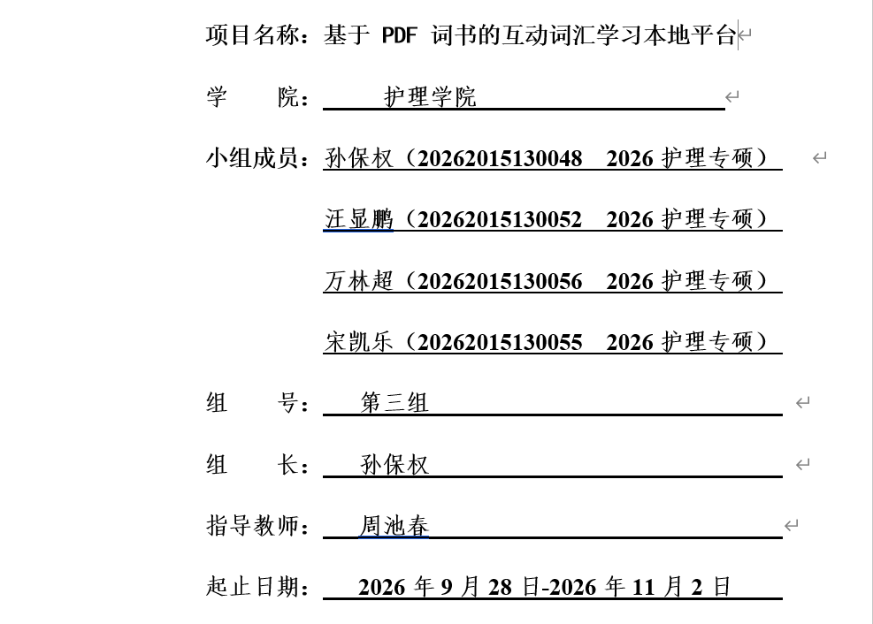
小组成员介绍
2
Notes:
建议 0:55。指向真实网页总览图，解释 PDF、星系、星轨、详情之间怎样接力。强调截图为内置词书。

Slide 3

我洞察到的真需求
能力① 洞察方向
01
使用者：用 PDF 词书查词和复习的学生。
02
真实情境：翻页查到一个词，却难以顺手比较近义词。
03
现有做法：搜索加笔记，复习资料分散。
04
项目定义：把词书转成可搜索、可沿词义关系探索的星图。
05
证据边界：已做本地导入和功能测试，尚未完成外部访谈。
06
用户调研仍需开展；目前需求来自词书使用情境与实际功能迭代。
3
Notes:
建议 1:00。从自己查词的流程切入：查到词不难，沿词义关系继续学习比较难。区分个人观察与外部市场验证。

Slide 4
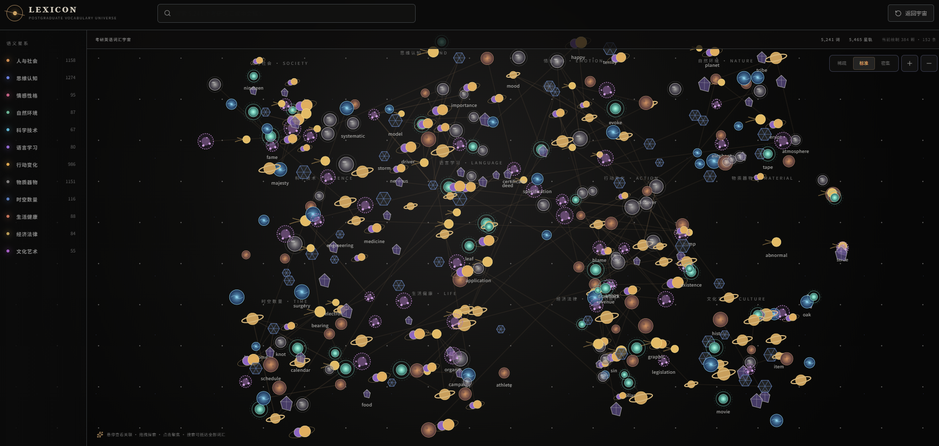
从线性阅读到主动探索
产品目标
01
PDF 负责提供原始词条。
02
星系负责组织主题。
03
星轨连接同义词与近义词。
04
点开星球，继续查看释义与关联词。
真实网页截图：内置词书总览（5,241 词）
4
Notes:
建议 0:55。指向真实网页总览图，解释 PDF、星系、星轨、详情之间怎样接力。强调截图为内置词书。

Slide 5
我的系统全景：五步把事做出来
能力② 全面思考
① 找需求
② 备词书
③ 建网页
④ 查结果
⑤ 定边界
▶
▶
▶
▶
01
AI 辅助规划与编码；程序提取和展示；人核对、测试与发布。
02
资源包括本地 PDF、单文件 HTML、OCR、浏览器与人工校对。
03
每一步都要留下可检查的输出，不能只看界面是否好看。
5
Notes:
建议 1:05。顺着五个步骤走一遍，点出 AI、程序与人的分工。此页是整套项目的总地图。

Slide 6
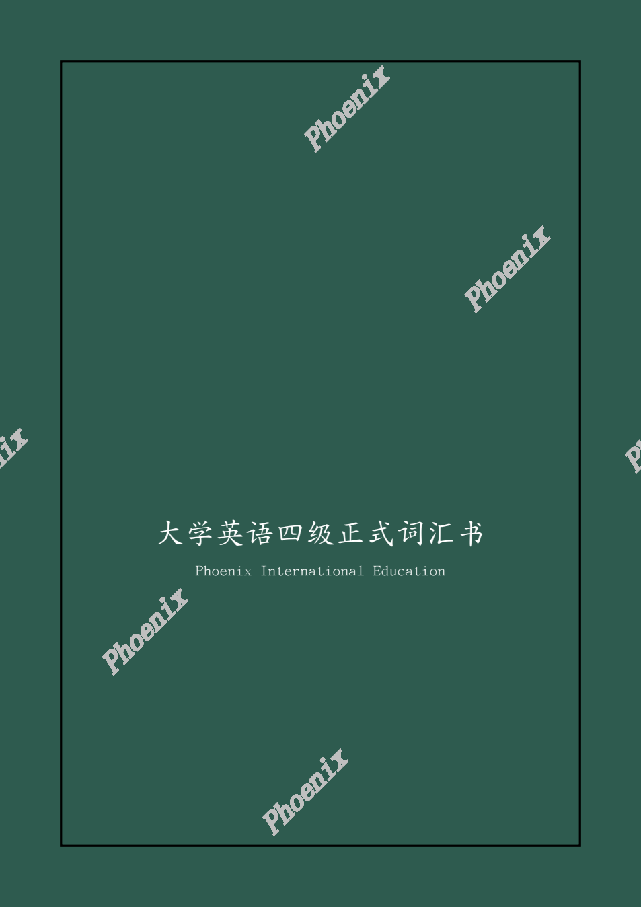

第一步：读懂 PDF，再谈自动化
输入与解析
01
先识别文字层、扫描页和表格列。
02
能直接提取的页先提取文字。
03
扫描页交给内置 OCR，再让人预览。
04
长词书按页码分批导入，避免一次处理过久。
6
Notes:
建议 1:10。展示真实 PDF 页。解释文字层和扫描页的不同处理方式，以及为什么要按页分批。右图为概念插画。

Slide 7
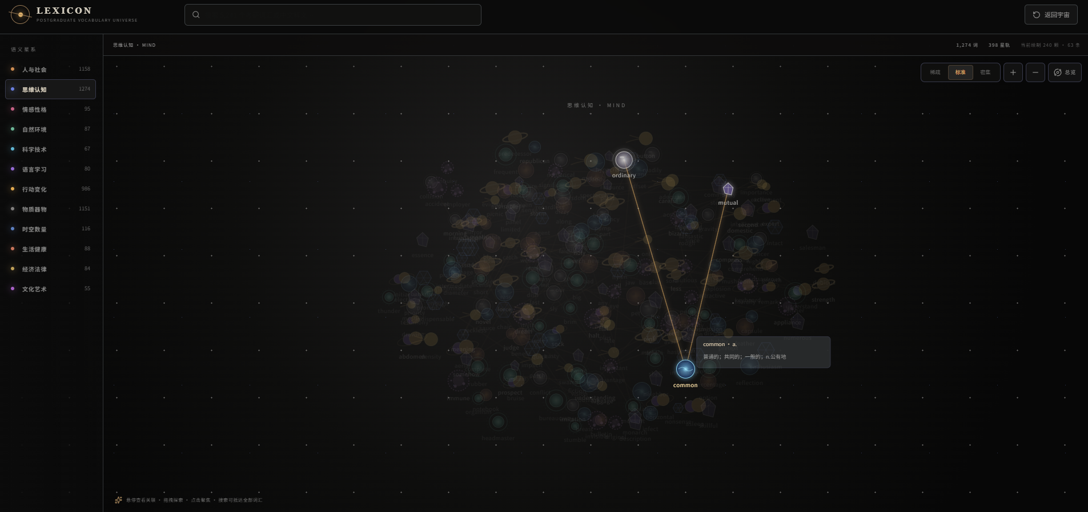
第二步：让词汇有结构
语义组织
01
星系按词义主题组织，导入新词书时重新计算。
02
星轨采用同义词与近义词规则，不混入泛泛的“相关”。
03
关系越多，星球的尺寸与亮度越突出。
04
自动结果只是候选，争议词义仍需核对。
真实网页截图：选择“思维认知”星系后查看词义连线
7
Notes:
建议 1:05。解释主题星系和近义星轨的规则。提醒自动分类是候选，仍需要人工检查争议关系。

Slide 8
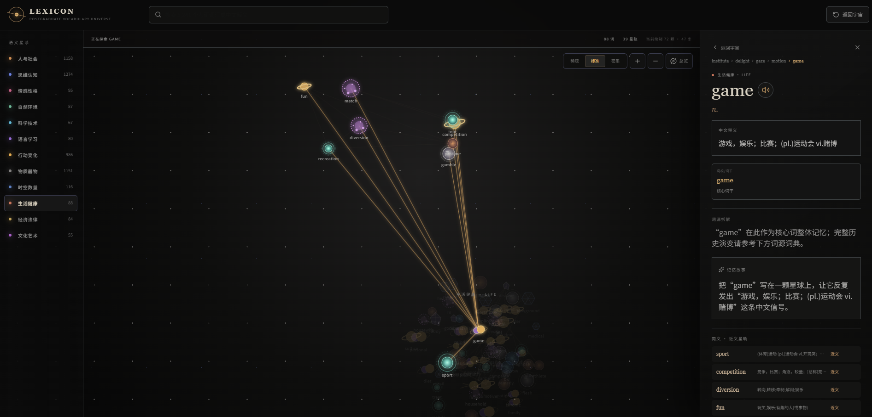
第三步：点击一颗星球之后
交互学习
01
选中词汇后镜头聚焦，直接邻居和星轨点亮。
02
详情栏给出中文释义、词源提示和记忆故事。
03
点击关联词可连续探索，也可搜索或返回总览。
真实网页截图：game 详情，右侧展示释义、记忆故事及近义词
8
Notes:
建议 1:05。按一次真实点击路径讲：点击 game、看到释义和故事、沿近义词继续探索。

Slide 9

我把流程拆成了标准方案（SOP）
能力③ 拆解定规程
1. 读取词书：优先提取 PDF 中的文字；扫描页使用 OCR。
2. 整理数据：去重并保存单词、中文释义、词性、来源页码等信息。
3. 组织知识：按词义分配到不同星系，依据同义词、近义词建立星轨。词源拆解和记忆故事需要单独核验，不能直接当作 PDF 原文。
4. 生成界面：把单词显示为星球，提供星系筛选、搜索和缩放。
5. 设计学习交互：点击星球后聚焦该词，在侧栏查看释义、词源和记忆故事，并沿关联词继续探索。
6. 验收与迭代：检查导入数量、分类、关联和页面交互；此前发现 PDF 表格读取顺序造成“只导入 47 个词”，修正解析方式后重新验证。
7. 交付：制作可本地打开的 HTML，并根据需要更新公开网页和小程序版本。
9
Notes:
建议 1:10。按输入、处理、校验、输出、回退逐项解释 SOP。讲清楚别人换一本词书也能照此流程操作。

Slide 10
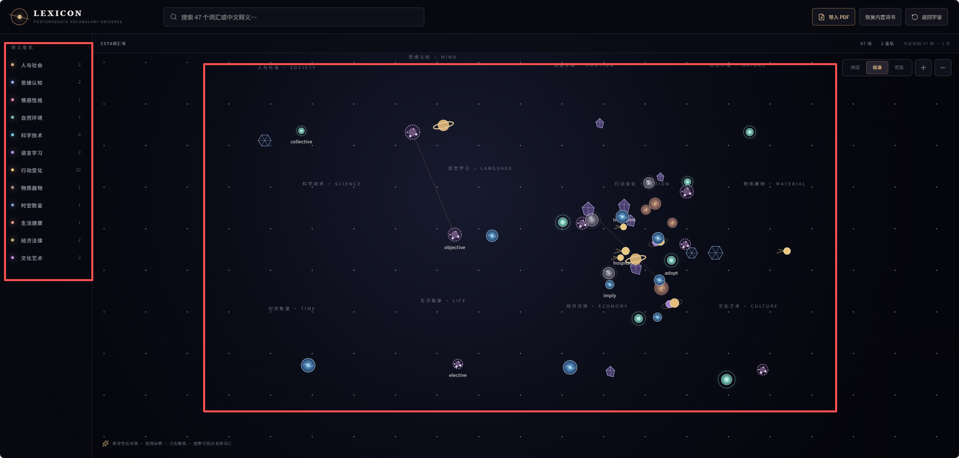
一次失败暴露了真正的难点
问题修复
01
首次导入 CET4 词书只得到 47 个词，显然偏少。
02
问题来自 PDF 表格的列顺序与文字提取顺序不一致。
03
修正后按行、列重组词条，并让左侧主题随新词书更新。
04
完整 202 页本地实测共解析 4,515 个不同词条。
真实问题截图：左侧仍是旧主题、页面仅显示 47 词；现已修复解析与主题同步
10
Notes:
建议 1:10。展示首次只得到 47 词的真实截图。解释问题是表格列顺序和文字提取顺序不一致，修正后本地实测 4,515 词。

Slide 11
演示与效果
看它真跑通
01
输入：202 页 CET4 PDF，先处理 1–120 页，再追加 121–202 页。
02
输出：本地解析 4,515 个不同词条，按原书结构形成 7 个主题。
03
页面能搜索词汇、进入主题、点开详情和沿词义关系继续探索。
04
下方为原有内置词书的真实网页界面，用于展示交互形式。
界面截图为内置词书；CET4 的 4,515 词为本地导入测试结果
11
Notes:
建议 1:05。给出 202 页分批导入的结果。下方图片是内置词书的界面，不冒充 CET4 导入截图。

Slide 12
新增学习闭环：从发现错因到再次复习
功能更新
01
识别错因
02
安排复习
03
查看成长
记录词义、拼写、发音、近义辨析、构词和搭配等错误原因。
答错词优先进入今日队列；连续答对后按 1、3、7、14、30 天延长间隔。
成长星图展示已学词、掌握词、今日待复习词和各星系掌握比例。
学习模式：今日复习 · 易混词 · 构词线索 · 近义网络 · 写作替换 · 听音回忆
学习记录只保存在当前设备的浏览器；模型密钥仅在当前页面内存中，刷新后清除。
演示建议：先点“今日复习”，再进入词卡标记错因，最后打开“成长星图”。
12

Slide 13
近义词辨析与证据核验
功能更新
A
辨析实验室
B
证据入口
并排查看两词的词书释义；若原释义能明确区分，生成一道有依据的简短辨析题。
词卡显示原释义和 PDF 页码（如有），并提供剑桥词典例句与 Etymonline 词源链接。
C
人工判断
D
技术实现
模型生成的词源提示、记忆故事和关系建议须核验，用户确认后才应用。
本地词条决定测试正确答案；学习状态写入浏览器本机存储；公开网站仍是单文件 HTML。
局限：自动近义关系和构词提示可能不适合每个语境，词典原文与人工核对仍是依据。
13

Slide 14

第四步：查结果，验证才能判断
验证与迭代
01
文件解析：检查页码范围、文字层及 OCR 提示是否正确。
02
数据一致：核对词条去重、主题数量与左侧栏是否同步。
03
交互路径：依次验证搜索、筛选、详情和返回总览。
04
真实问题：首次只导入 47 词，定位表格列顺序后修复。
05
当前限制：OCR 仍需抽样复核，更多词书版式仍待回归测试。
概念插画：从词书进入可探索的学习路径
14
Notes:
建议 0:55。第四步不是只看页面是否能打开，而是回到数据和操作路径逐项验证。用首次只得到 47 词的案例说明：发现问题、定位原因、修正后再验证。

Slide 15

第五步：定边界，明确谁来负责
责任与边界
01
内容边界：词源与记忆故事只作学习提示，须回到词典或原书核对。
02
数据边界：PDF 在本地处理；扫描页和识别异常都要人工预览。
03
版权边界：受版权保护的词书不公开全文，仅展示获得许可的内容。
04
能力边界：AI 可辅助解析与界面生成，不能替代词义与关系判断。
05
发布边界：正式上线前还需完成隐私说明、伦理自检和更多用户测试。
15
Notes:
建议 1:00。第五步要说明 AI 与人的责任分工：AI 协助提取、整理和生成界面；人负责核对词义、处理版权隐私，并决定是否发布。

Slide 16
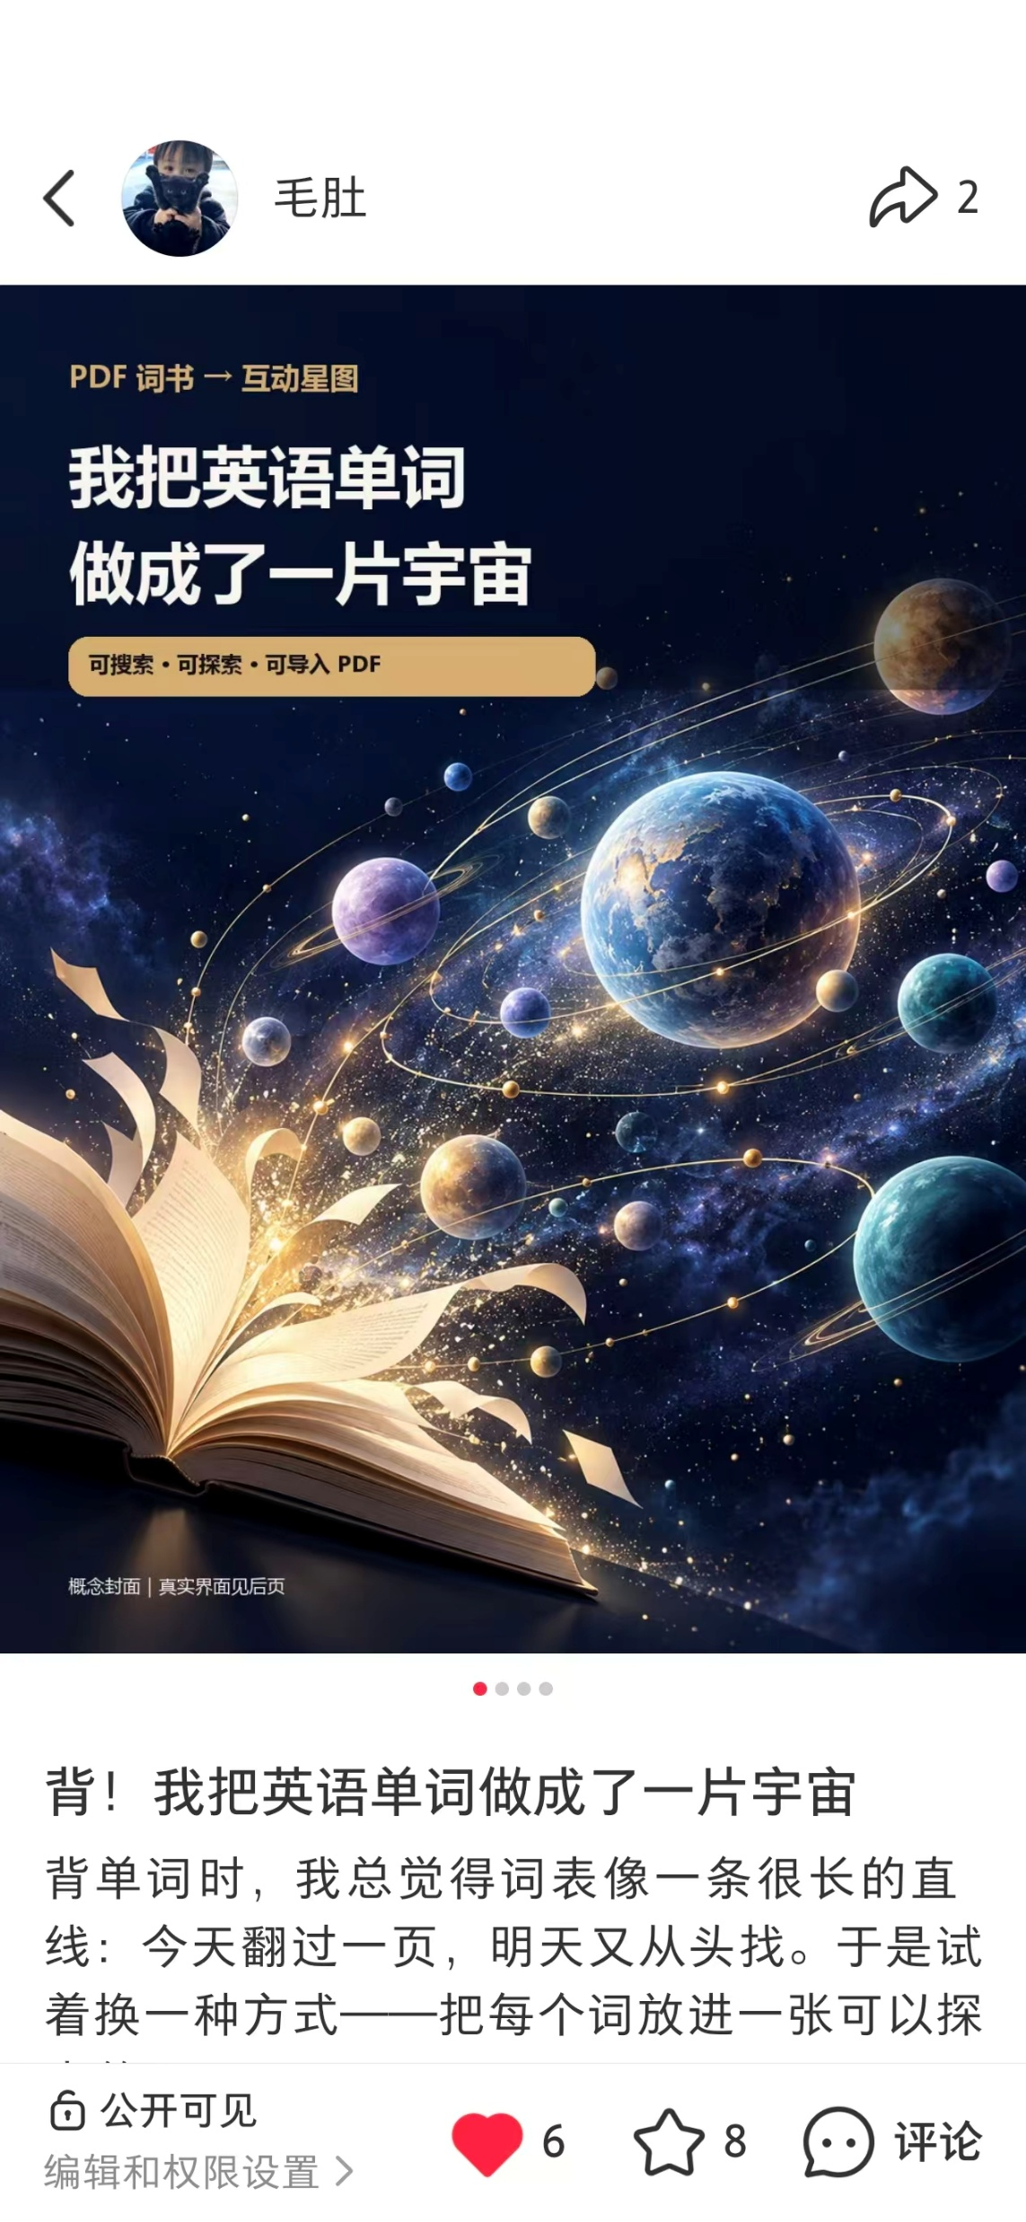
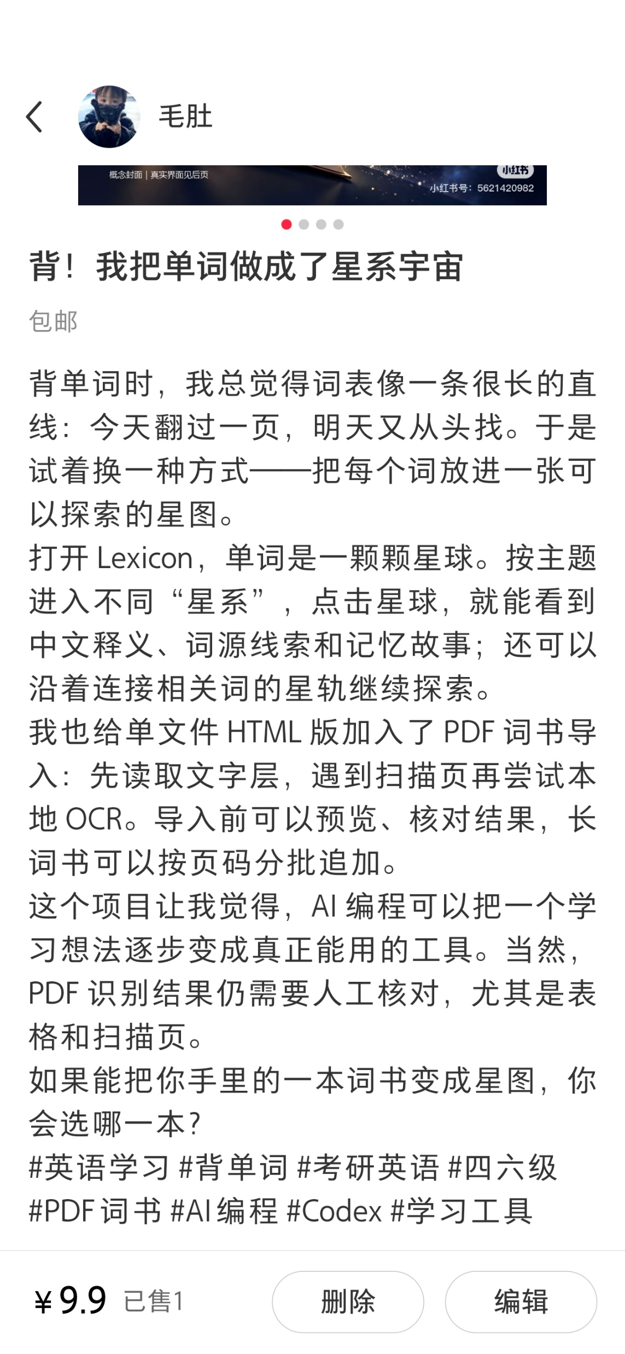
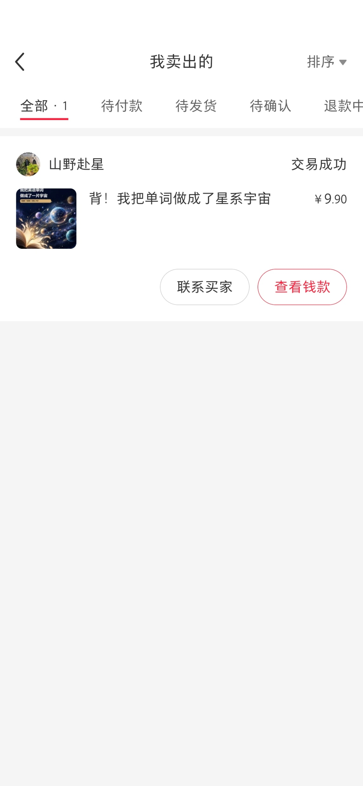
发布与使用情况
公开可访问 · 效果待验证
01
已公开交付
02
已完成验证
GitHub Pages 可直接访问；GitHub 仓库提供单文件 HTML 与源码。
33 项自动测试通过，单文件页面经浏览器打开检查。
03
尚无销售数据
项目为课程学习与公开演示用途；未开展收费、营收或用户增长统计。
16
Notes:
建议 0:40。总结可复用的方法，并留下项目仓库地址。邀请提问。

Slide 17
系统能力复盘
三件事自评
01
洞察方向：把“查得到词”推进到“看得懂词与词的联系”。
02
全面思考：从 PDF 输入贯通解析、分类、交互与验证。
03
拆解定规程：分批导入、预览、抽查、纠错和回退。
04
如果重做：更早用多栏和扫描版词书测试，尽早发现 47 词问题。
05
下一步：针对不同词书与设备做用户测试，继续核验词义和复习效果。
17
Notes:
建议 1:05。分别复盘洞察方向、全面思考、拆解定规程。用 47 词问题说明为什么早期测试样本很重要。

Slide 18
结语：一个可复用的方法
01
先问清楚学习者真正要解决的问题，再请 AI 帮忙写代码。
02
用原始 PDF 对照每一次解析结果，用真实截图证明交互。
03
网页已能演示；词义质量和长期学习效果仍需持续验证。
04
项目仓库：https://sunbaoaoquan.github.io/Words-Universe/
“把工具做出来，只是开始；让内容可靠、让流程可复用，才是下一步。”
18
Notes:
建议 0:40。总结可复用的方法，并留下项目仓库地址。邀请提问。

